Slide 1
SG Nümbrecht/Bröltal
Felix, Jan, Arne, Julian

Slide 2
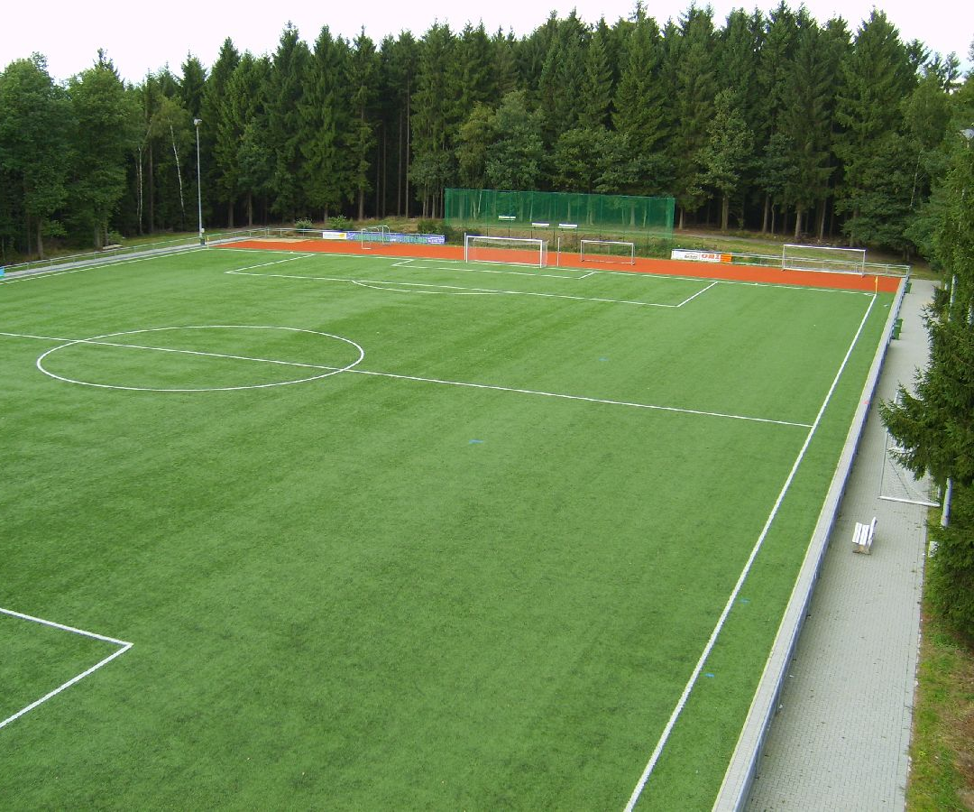
Einsatzort und Zeitpunkt
Wo?:
Sportplatz in Nümbrecht oder Grötzenberg (im Winter in der jeweiligen Sporthalle)
Wann ?
U11: montags 16.30 - 18.00 Uhr
U9: dienstags und freitags 16.30 - 18.00 Uhr
Bambini: montags und donnerstags 16.30 - 18.00 Uhr

Slide 3
Aufgaben und benötigte Fähigkeiten
Empathisch gegenüber Kindern sein
Einheiten vorbereiten
Übungen aufbauen, helfen, vormachen…
Motiviert und engagiert sein
Geduld haben und Führungsstärke besitzen
gute Kommunikations-fähigkeiten

Slide 4
Herausforderungen und Schwierigkeiten
Kinder zum zuhören zu bringen
Die Gruppe zusammen halten
Übungen zu erklären oder Ansagen zu machen

Slide 5
Erfahrungen
Die Kinder hören oft nicht zu
man muss auch mal etwas lauter werden
Schwierig eine Autoritätsperson zu sein

